Slide 1

雲端硬碟資料儲存格式說明
國立高雄應用科技大學
作者: 羅左欣
更新日期: 2016/4/3
本授權條款允許使用者重製、散布、傳輸以及修改著作，但不得為商業目的之使用。若使用者修改該著作時，僅得依本授權條款或與本授權條款類似者來散布該衍生作品。使用時必須按照著作人指定的方式表彰其姓名。

Slide 2
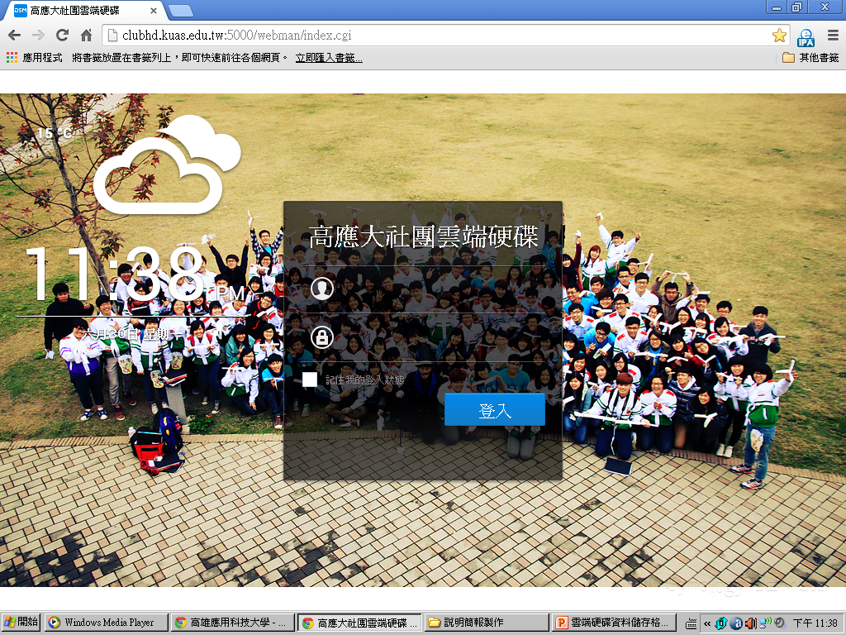
高應大社團雲端硬碟
網址: http://clubhd.kuas.edu.tw:5000/webman/index.cgi

Slide 3
上傳社團活動資料 (各活動之活動執秘)

Slide 4
輸入帳號和密碼後登入

Slide 5
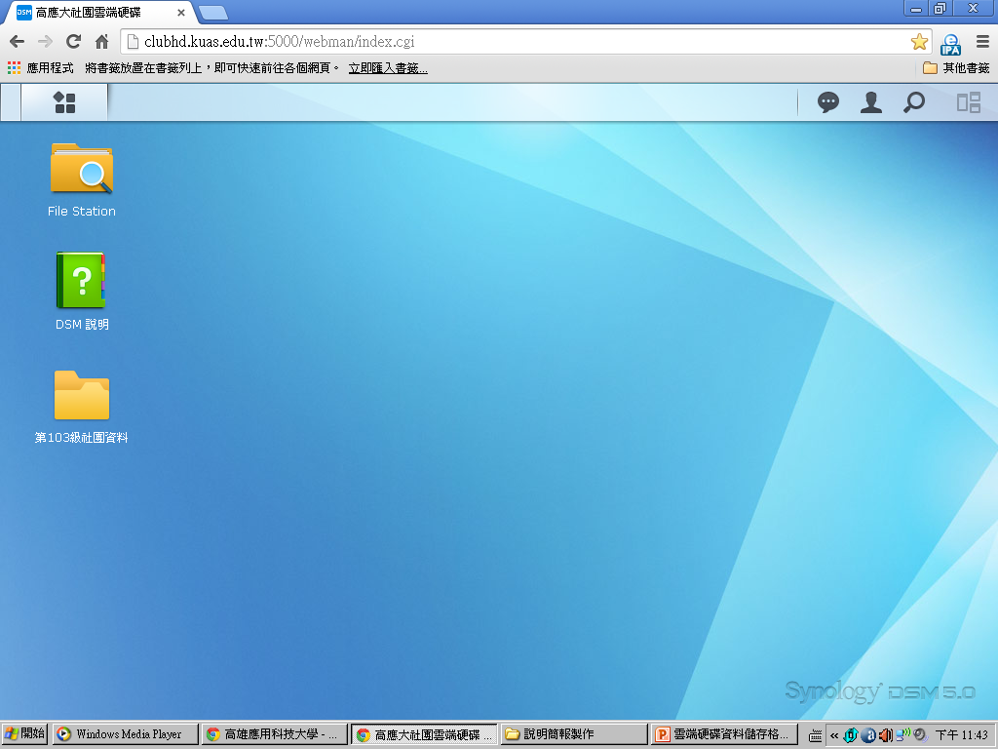
進入到操作頁面，點取資料夾

Slide 6
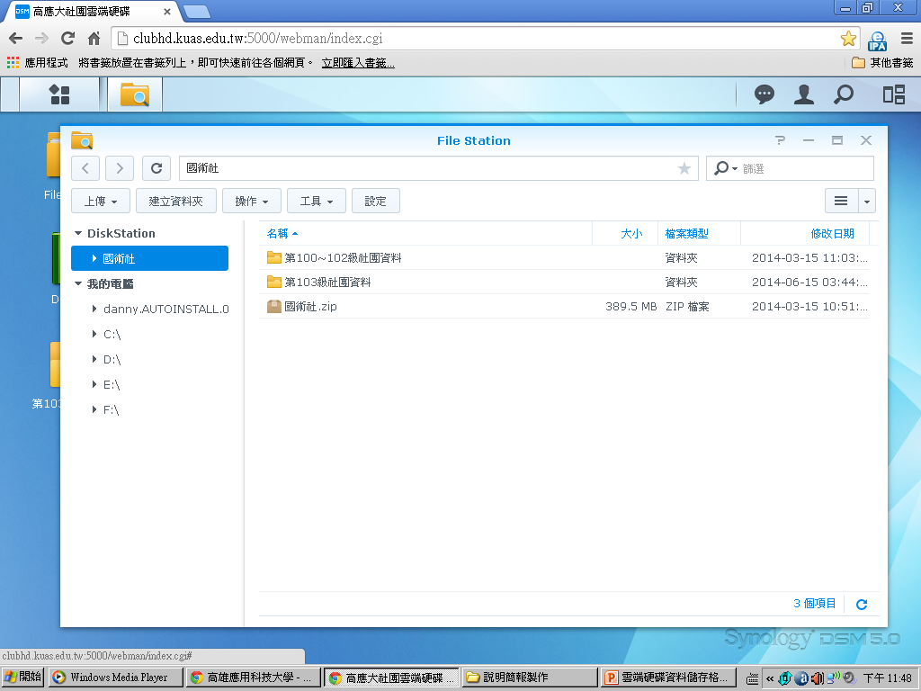
點取該屆級別之資料夾

Slide 7
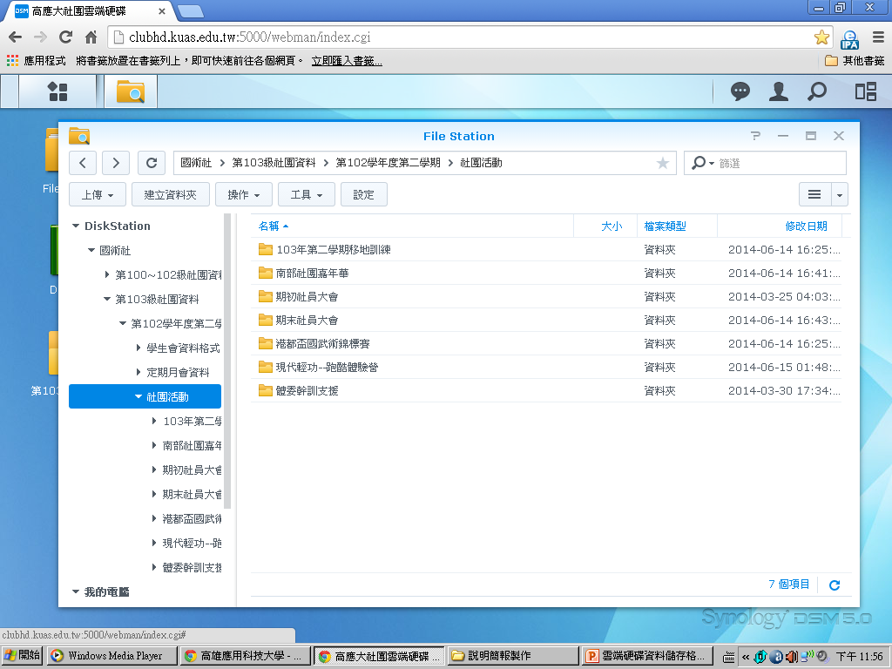
在這裡管理自己所負責的活動(將所有活動資料分類儲存，格式如下一張投影片所示)

Slide 8
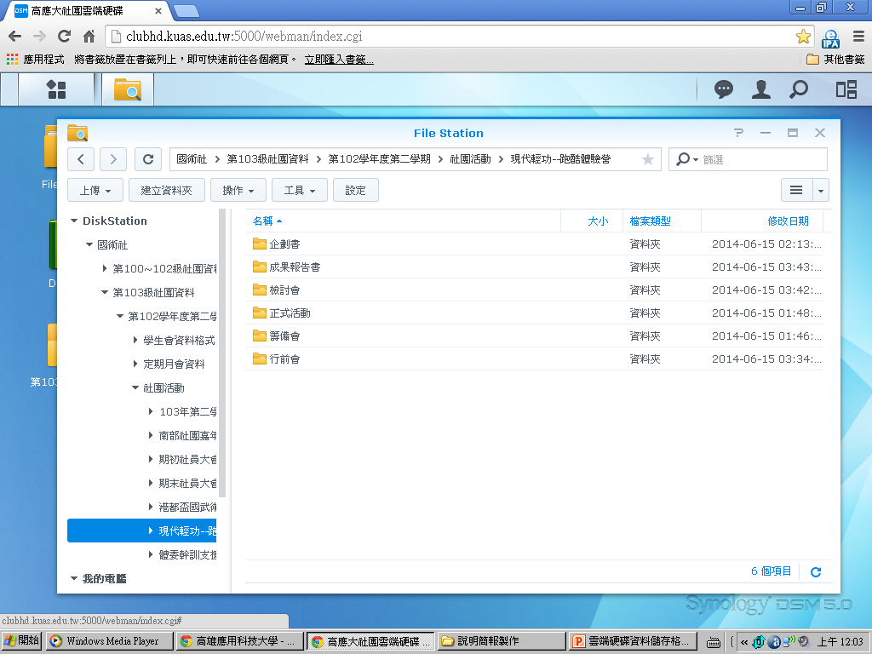
將活動資料分門別類地分成(最基本)
1.籌備會
2.行前會
3.正式活動
4.檢討會
5.企劃書
6.成果報告書
(請依照實際情況來增加所需之資料夾)

Slide 9
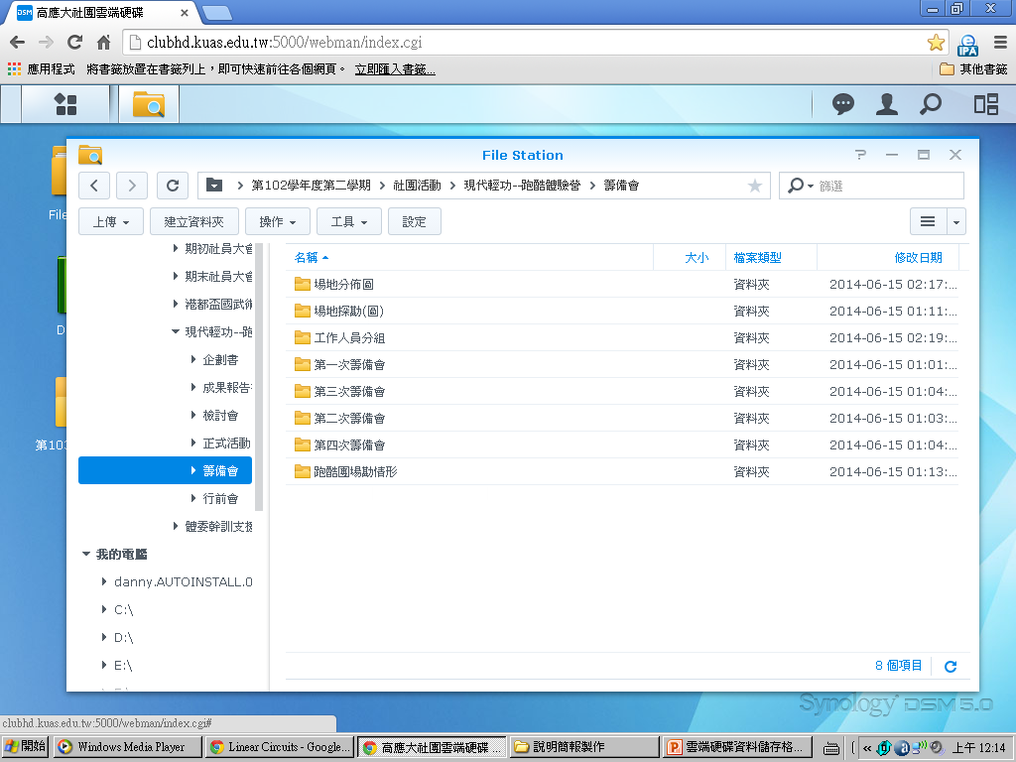
分類的越詳細，要找資料時會更方便
也可以給未來的學弟妹們很好的參照資料

Slide 10
社團雲端空間的操作方式在未來可能會不一樣，請各位要特別注意!

Slide 11
END

